Slide 1
Simulated Annealing aplicado ao problema do Caxeiro Viajante
Edmundo do Valle
Jaqueline Rodrigues Folly
Moysés Dutra da Silva
Vitor Tomaz de Aquino
Allanderson

Slide 2
Sumário
Introdução
O Algorítmo
Estudo de Caso
Implementações e Análises
  C++
  MATILAB
Conclusão

Slide 3
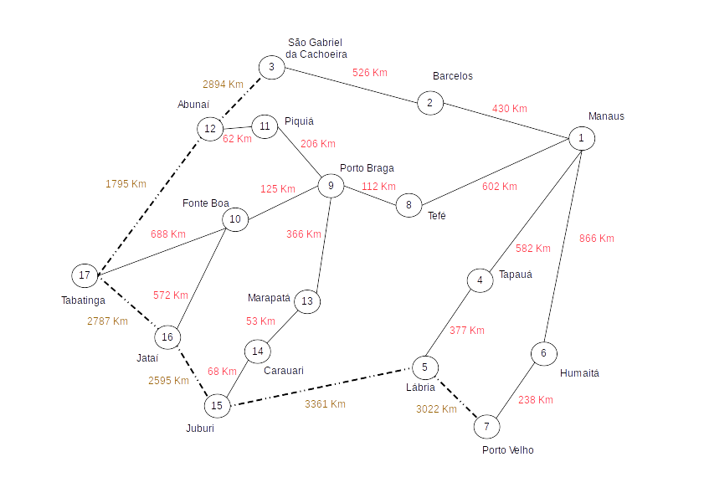
Introdução
Problema do Caixeiro Viajante (PCV) consiste na busca da menor rota para percorrer uma série de cidades (visitando uma única vez cada uma delas), retornando a cidade de origem.
Figura 2:Distâncias entre cidades (Fonte Própria)
Notes:
Essas rotas fluviais obedecem as seguintes características (fictício):
• Uma única balsa sai de Manaus com toda a carga a ser distribuída.
• Deve levar em consideração o tempo de ida e volta através dos rios sendo que:
➢ Cada dia subindo percorre 61,33 Km, e
➢ Cada dia descendo percorre 184 Km
• Cada cidade pode ser visitada mais de uma vez (por isso, algumas vezes, a balsa vai
e volta pelo mesmo itinerário). O algoritmo terá de ter essa funcionalidade.
• No Grafo representativo do problema foram colocados linhas de ligação fictícias para
testar a eficiência do algoritmo (linhas tracejadas). Essas ligações têm peso equivalente ao trajeto
que seria feito em uma situação normal percorrendo todos os pontos necessários para ligar os
pontos em questão. Exemplo:
Há um ponto tracejado entre o nó 3 e 12. A distância colocada nessa ligação é equivalente
a chegar no nó 3 a partir d nó 1, pelo melhor caminho, fazer o trajeto de retorno e seguir para o nó
12 pelo melhor caminho.
No futuro, com o código funcionando poderemos colocar mais ligações.
• Para plotar a matriz de melhor caminho com seus pesos (ou custos) adequados,
levando em consideração o tempo gasto em dias, deve-se utilizar o “algoritmo de Dijkstra” (ideia
do Tiago).
• O algoritmo de meta-heurística para a ser usado na busca do melhor resultado, em
princípio deve ser o “simulated annealing”.
Abaixo temos o grafo do problema proposto

Slide 4
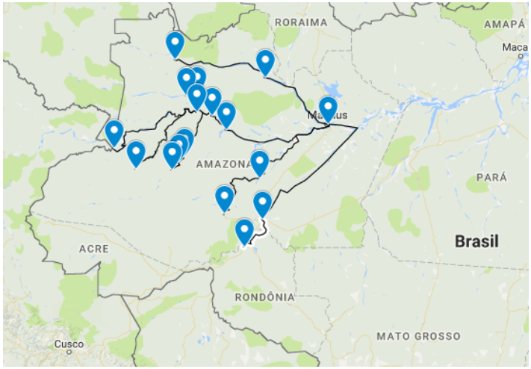
Motivação
Gerar rotas de distribuição de suprimentos de uma empresa por via fluvial na Amazônia, tendo Manaus como cidade central de distribuição, obtendo como resultado o menor custo possível.
Figura 1:Mapa com os caminhos (Fonte: Google Maps)
Notes:
Ele `
e um problema de otimizac¸ ´ ao combinat ˜ oria (NP-dif ´ ´ ıcil) inspirado na necessidade dos vendedores
em realizar entregas em diversos locais (as cidades) percorrendo o menor caminho poss´ ıvel, reduzindo assim o tempo necessario para a viagem e os poss ´ ´ ıveis custos com transporte e combust´ ıvel.
Para isso utilizou-se a tecnica meta-heur ´ ´ ıstica Simulated Annealing para encontrar a melhor rota
poss´ ıvel para um dado problema.

Slide 5
O Algorítmo
O Simulated Annealing trata-se de uma técnica de busca local probabilística, proposta originalmente por Kirkpatrick et al. [31], que se fundamenta em uma analogia com a termodinâmica, ao simular o resfriamento de um conjunto de átomos aquecidos, operação conhecida como recozimento [11].
A técnica usada foi sugestão do professor.

Slide 6
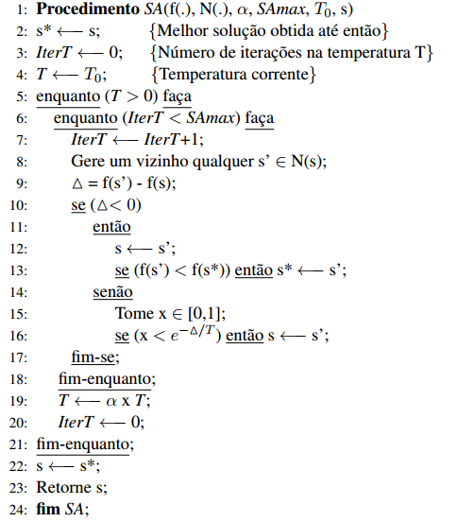
Simulated Annealing
Step 1: Inicializa – Inicializa as variáveis e gera a primeira solução.
Step 2: Vizinho – Gera novo vizinho.
Step 3: Calcula o custo – Calculo o custo do novo vizinho.
Step 4: Novo Custo – Dependendo do custo aceita ou rejeita o novo vizinho. A probabilidade de aceitar depende da temperatura atual.
Step 5: Atualiza e repete – Atualiza o valor do custo enquanto diminui a temperaruta. Volta para o Step 2.
O processo finaliza quando a temperatura atual atingir o valor mínimo de temperatura.
Notes:
Step 1: Initialize – Start with a random initial placement. Initialize a very high “temperature”.
Step 2: Move – Perturb the placement through a defined move.
Step 3: Calculate score – calculate the change in the score due to the move made.
Step 4: Choose – Depending on the change in score, accept or reject the move. The probability of acceptance depending on the current “temperature”.
Step 5: Update and repeat– Update the temperature value by lowering the temperature. Go back to Step 2.
The process is done until “Freezing Point” is reached.
Step1: Inicialização -

Slide 7
Implementações
C++
MatLab

Slide 9
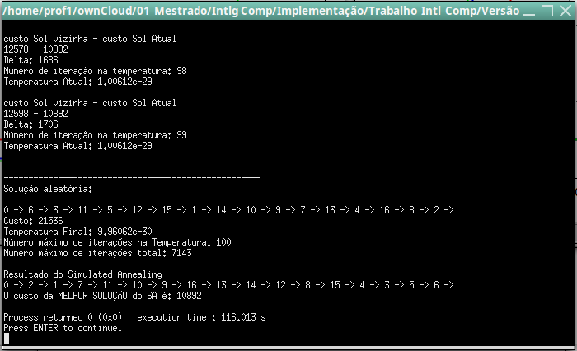
C++

Slide 10
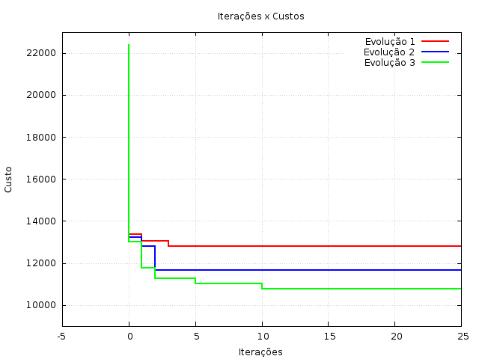
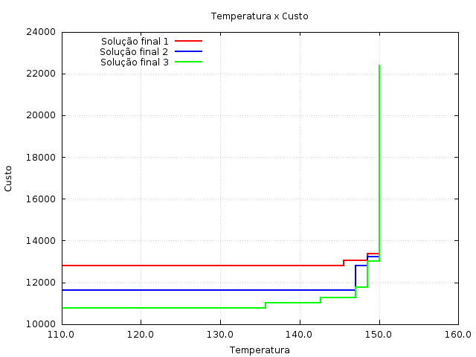
C++

Slide 11
Simulação 1
Solução aleatória:
0 -> 9 -> 12 -> 2 -> 4 -> 15 -> 14 -> 8 -> 10 -> 6 -> 3 -> 13 -> 16 -> 11 -> 5 -> 7 -> 1 ->
Custo: 21614
Temperatura Final: 9.96062e-30
Número máximo de iterações na Temperatura: 100
Número máximo de iterações total: 7143
--------------------------------------------
Solução final do Simulated Annealing
0 -> 13 -> 14 -> 2 -> 1 -> 8 -> 12 -> 16 -> 15 -> 9 -> 10 -> 11 -> 7 -> 3 -> 4 -> 5 -> 6 ->
Custo: 12802
Simulação 2
Solução aleatória:
0 -> 7 -> 3 -> 13 -> 15 -> 10 -> 9 -> 1 -> 12 -> 4 -> 14 -> 2 -> 16 -> 6 -> 5 -> 8 -> 11 ->
Custo: 22186
Temperatura Final: 9.96062e-30
Número máximo de iterações na Temperatura: 100
Número máximo de iterações total: 7143
--------------------------------------------
Solução final do Simulated Annealing
0 -> 7 -> 8 -> 3 -> 4 -> 1 -> 2 -> 6 -> 5 -> 11 -> 10 -> 12 -> 14 -> 13 -> 9 -> 15 -> 16 ->
Custo: 11647
Simulação 3
Solução aleatória:
0 -> 10 -> 12 -> 2 -> 4 -> 16 -> 3 -> 11 -> 7 -> 5 -> 8 -> 15 -> 6 -> 9 -> 1 -> 14 -> 13 ->
Custo: 23153
Temperatura Final: 9.96062e-30
Número máximo de iterações na Temperatura: 100
Número máximo de iterações total: 7143
--------------------------------------------
Solução final do Simulated Annealing
0 -> 7 -> 8 -> 10 -> 11 -> 16 -> 9 -> 15 -> 14 -> 13 -> 12 -> 5 -> 6 -> 1 -> 2 -> 3 -> 4 ->
Custo: 10787

Slide 12
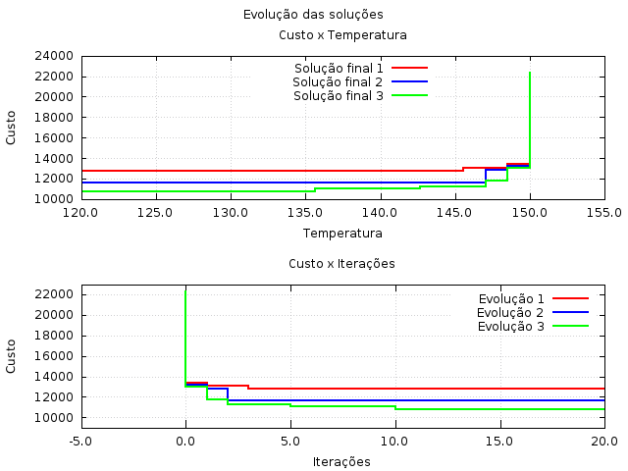
C++

Slide 13

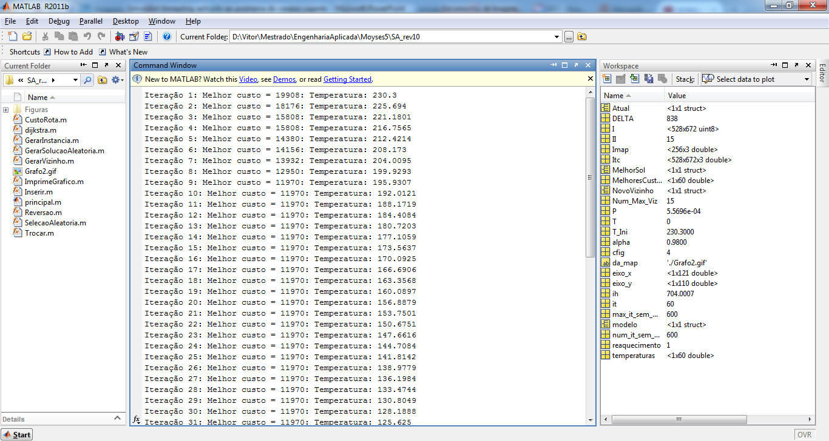
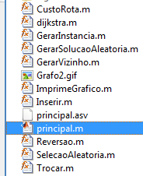
MatLab

Slide 14
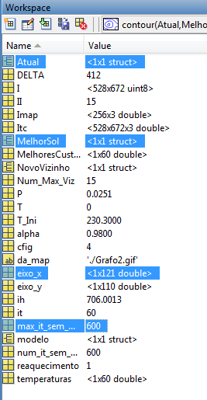
MatLab

Slide 15
Geração de Vizinhos
Swap ➔ Troca de duas posições
Reversion ➔ Inverte o trecho selecionado dentro do vetor
Insert ➔ Insere um valor em uma posição qualquer
1 | 2 | 3 | 4 | 5 | 6 | 7 | 8
1 | 6 | 3 | 4 | 5 | 2 | 7 | 8
1 | 5 | 4 | 3 | 2 | 6 | 7 | 8
1 | 2 | 3 | 4 | 5 | 6 | 7 | 8
1 | 2 | 7 | 3 | 4 | 5 | 6 | 8
1 | 2 | 3 | 4 | 5 | 6 | 7 | 8

Slide 16
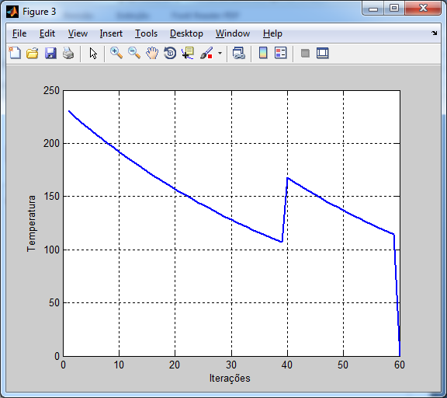
Reaquecimento

Slide 17
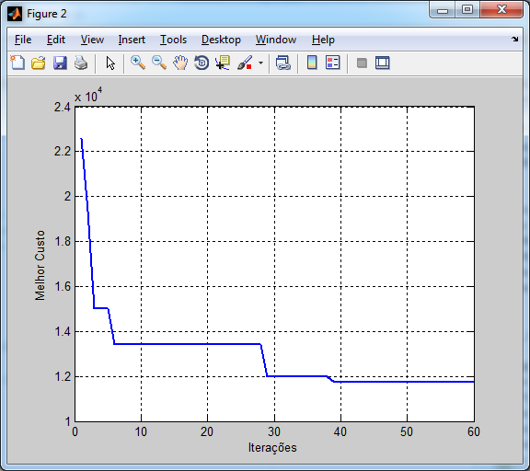
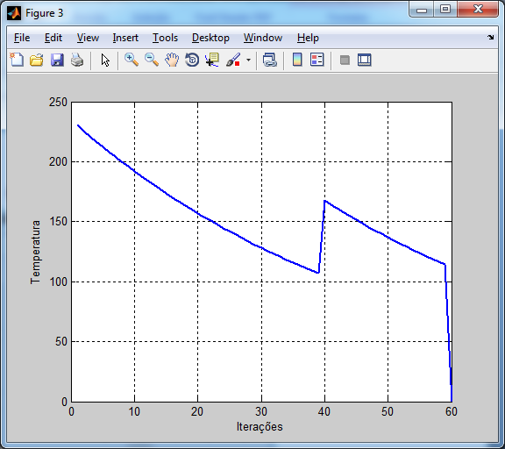
Resultados Obtidos

Slide 18
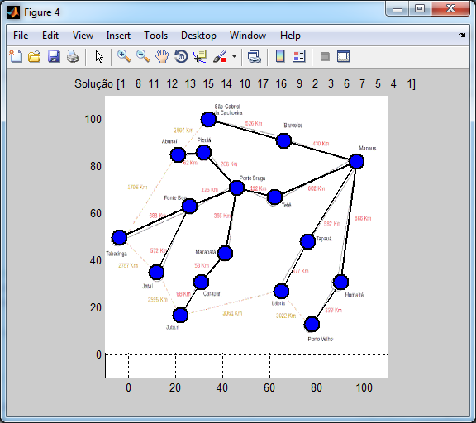
Resultados Obtidos

Slide 19
Conclusões
Para preencher o quadro de distancias foi utilizado um método que implementa o algoritmo de “Dikjistra”.

Slide 20
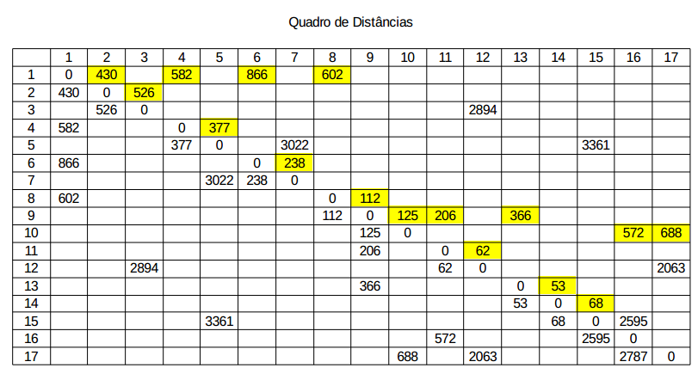
Conclusões
Matriz de distâncias conhecidas.

Slide 21
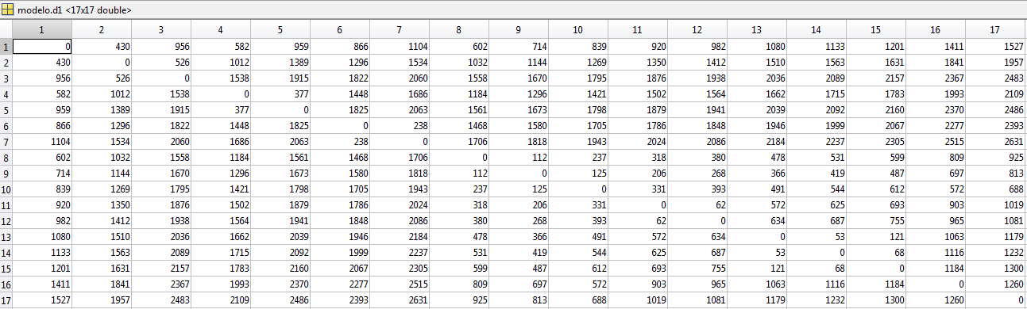
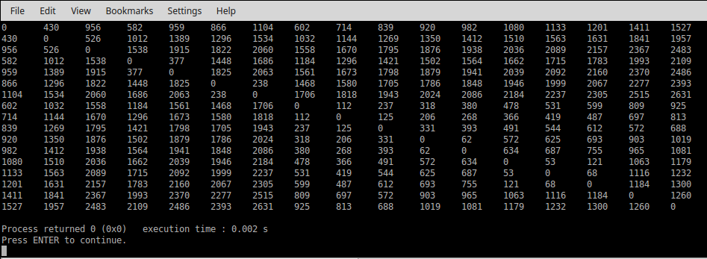
Conclusões

Slide 22
Referências Bibliográficas
[31] S. Kirkpatrick, D.C. Gellat, and M.P. Vecchi. Optimization by Simulated Annealing.
Science, 220:671–680, 1983
[11] K.A. Dowsland. Simulated Annealing. In C.R. Reeves, editor, Modern Heuristic
Techniques for Combinatorial Problems, Advanced Topics in Computer Science Series,
chapter 2, pages 20–69. Blackwell Scientific Publications, London, 1993.
www.feg.unesp.br/~salomon/pesquisa/2004/sbpo
https://www.youtube.com/watch?v=q6fPk0--eHY

